Slide 1

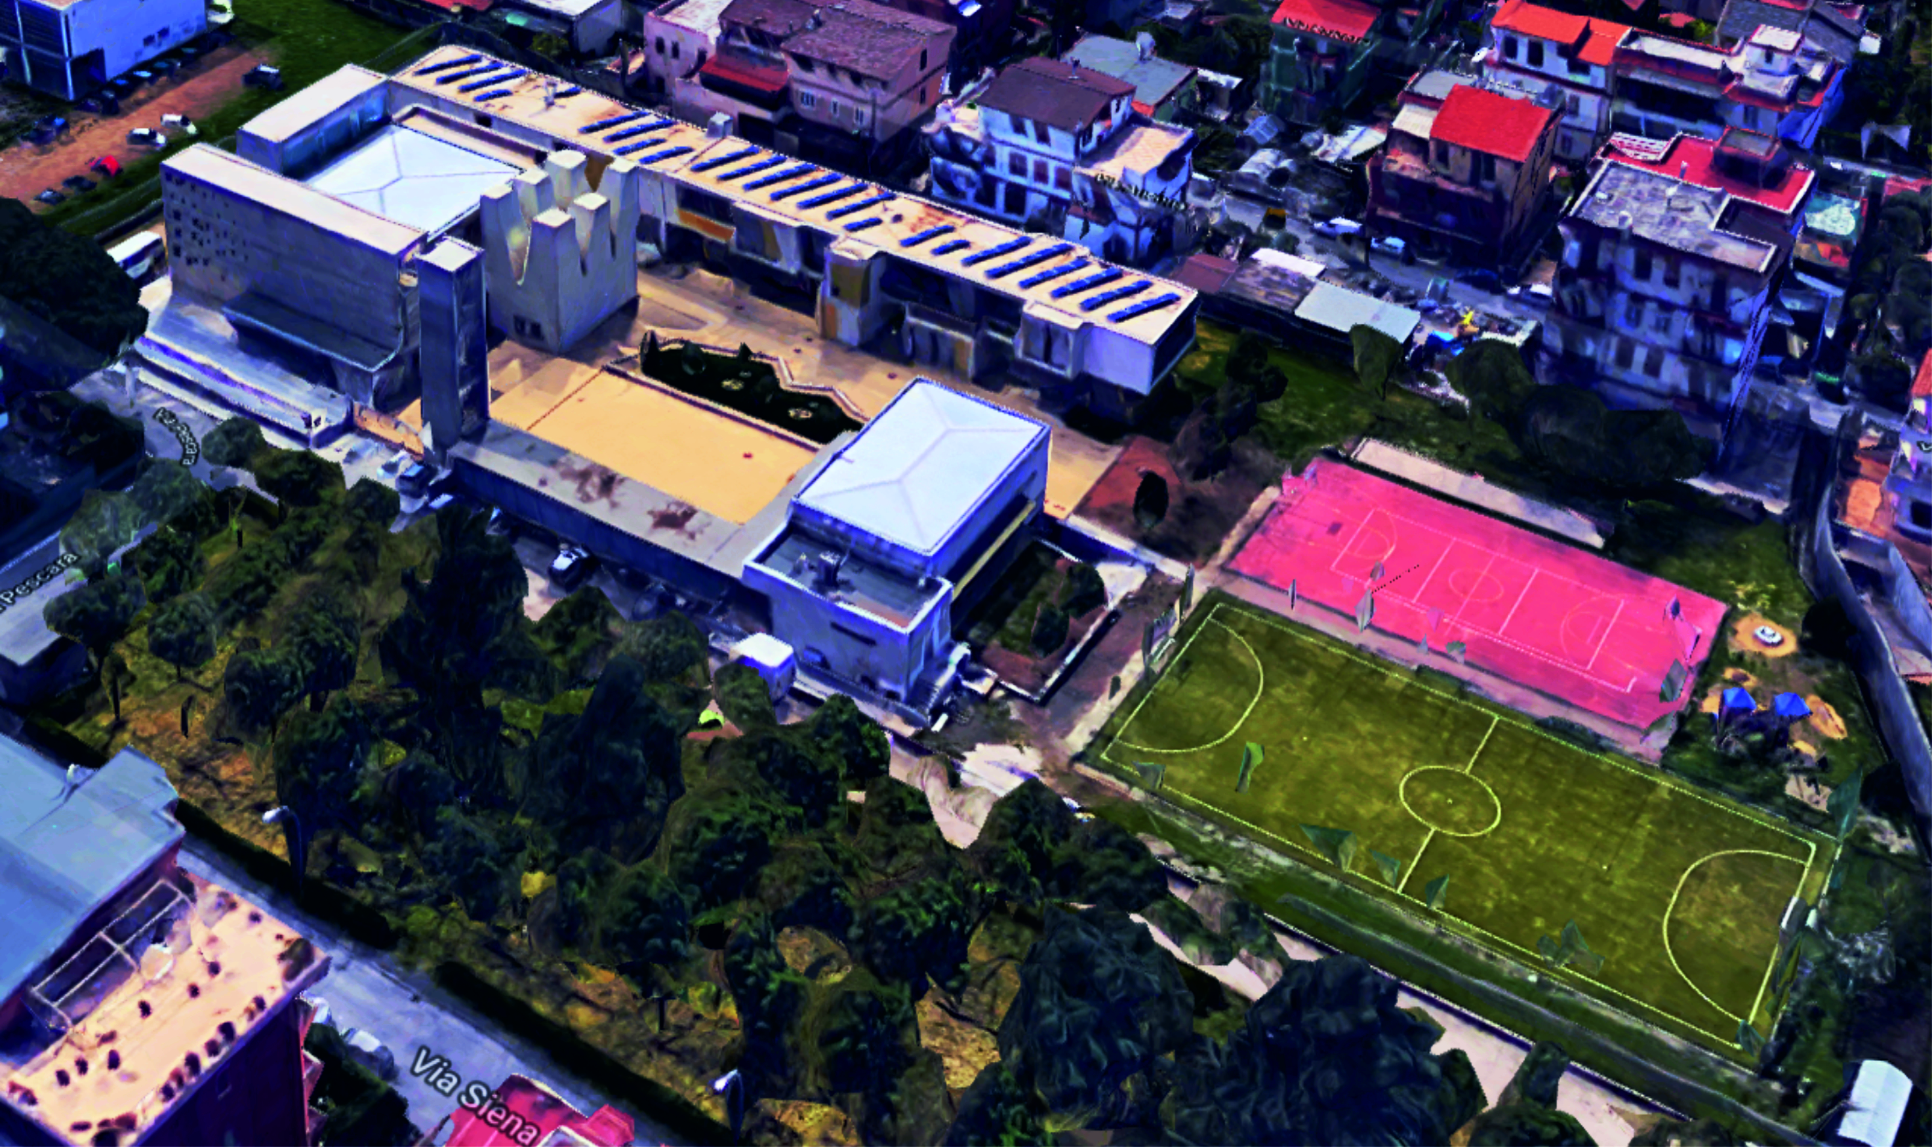







Slide 2





Slide 3



TRE
REGALI
http://www.pgsabruzzo.com

Slide 4

TRE
? ? ?
COSA
Vi aspettate
PENSATE
dirò
COME
DOVE
«cosa»
VORRESTE
dica/parli
Quale esperienza
FATTA/FARE

Slide 5


Slide 6







Slide 7


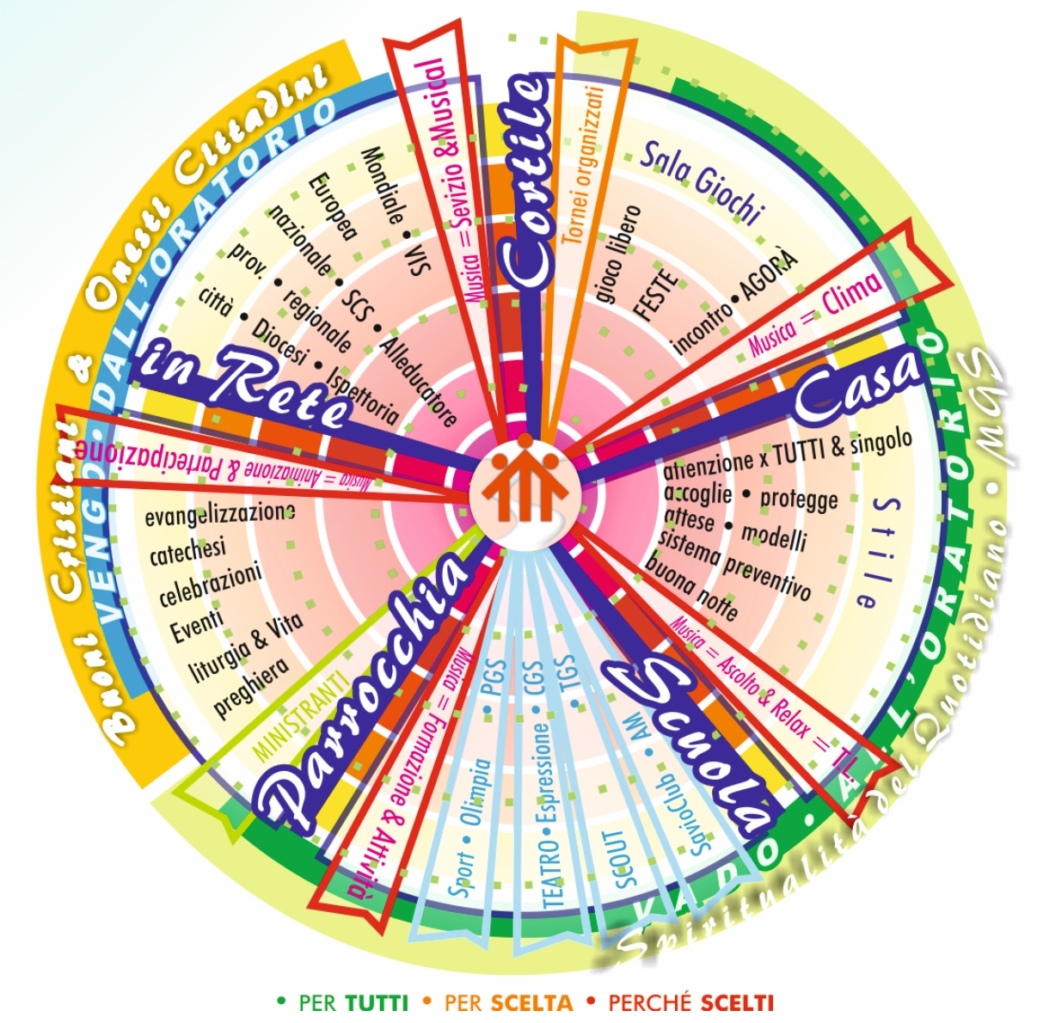


Slide 8


Slide 9




Slide 10




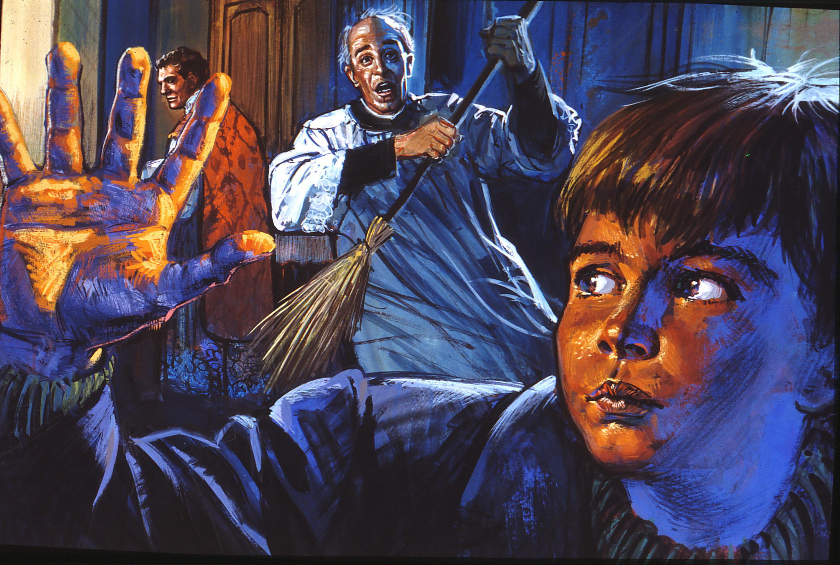
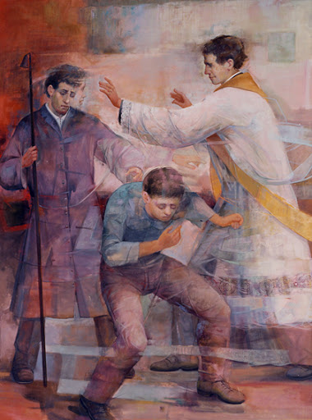


Slide 11


stile

Slide 12


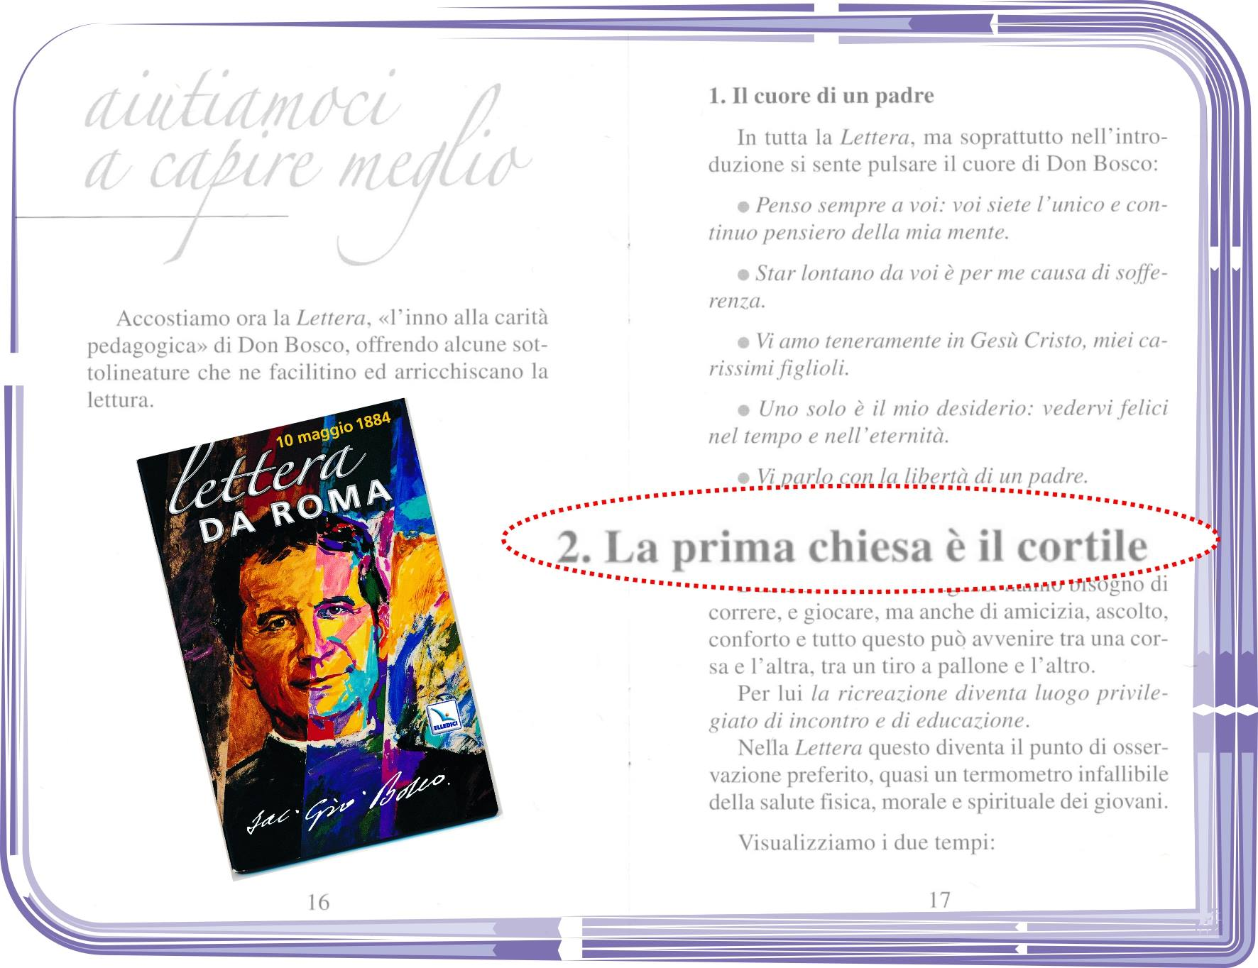


Slide 13





Slide 14






Slide 15
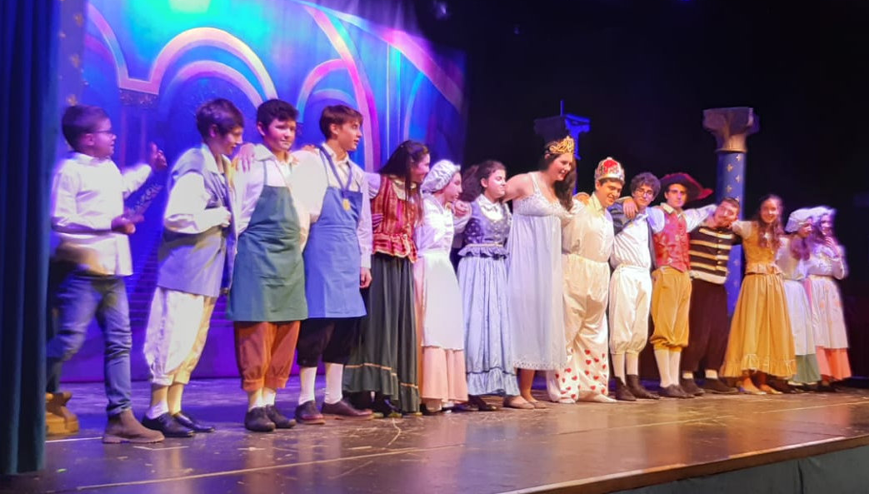
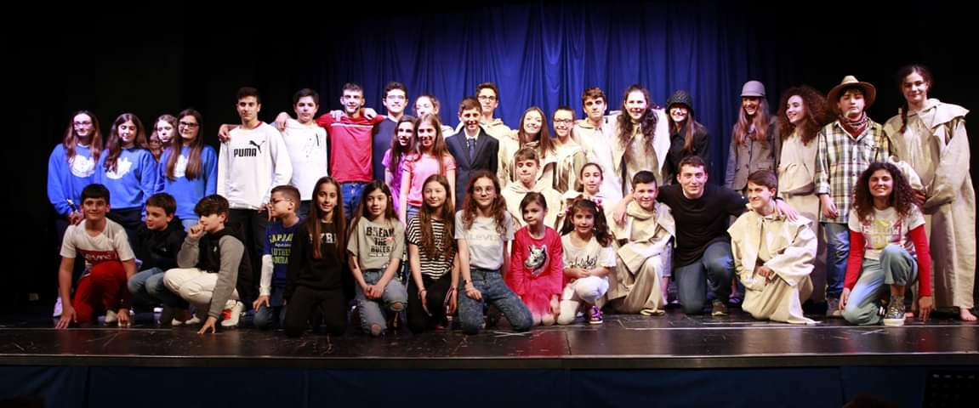

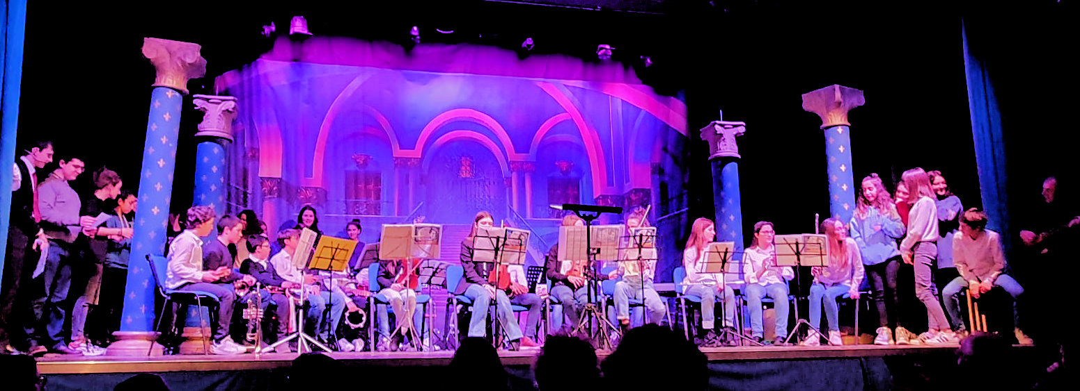

Slide 16






Slide 17





Slide 18






Slide 19






Slide 20





Slide 21


Slide 22


Slide 23

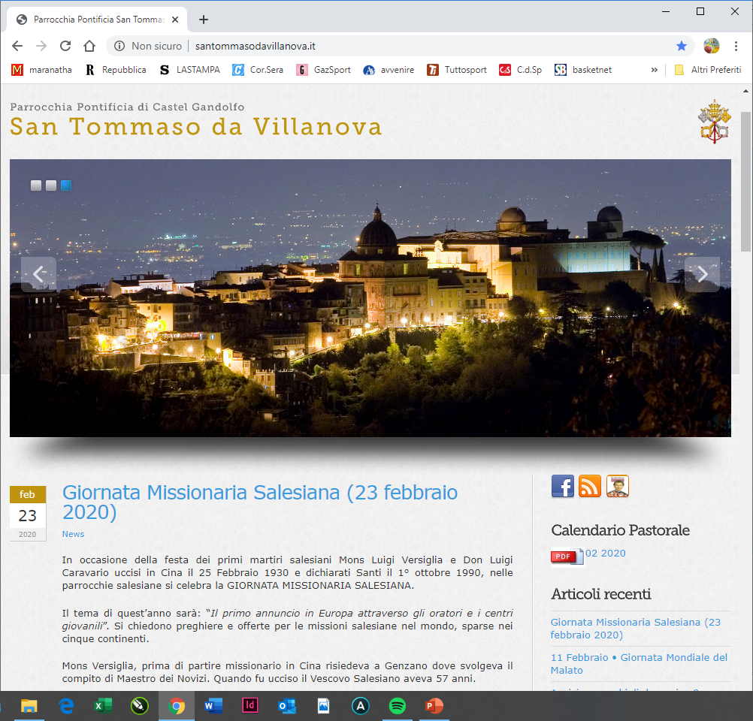

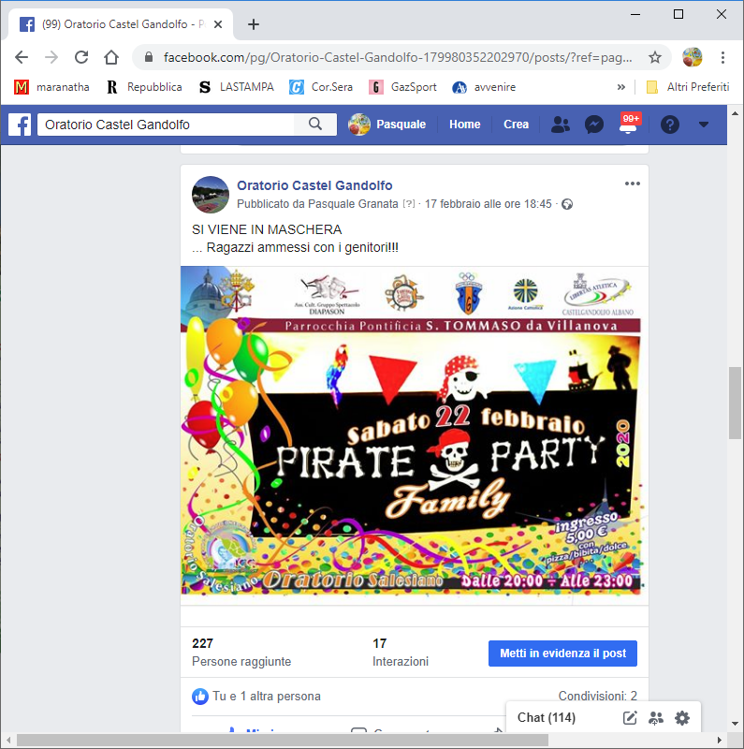
http://www.santommasodavillanova.it/
https://www.facebook.com/pg/Oratorio-Castel-Gandolfo-179980352202970/posts/?ref=page_internal

Slide 24


Slide 25
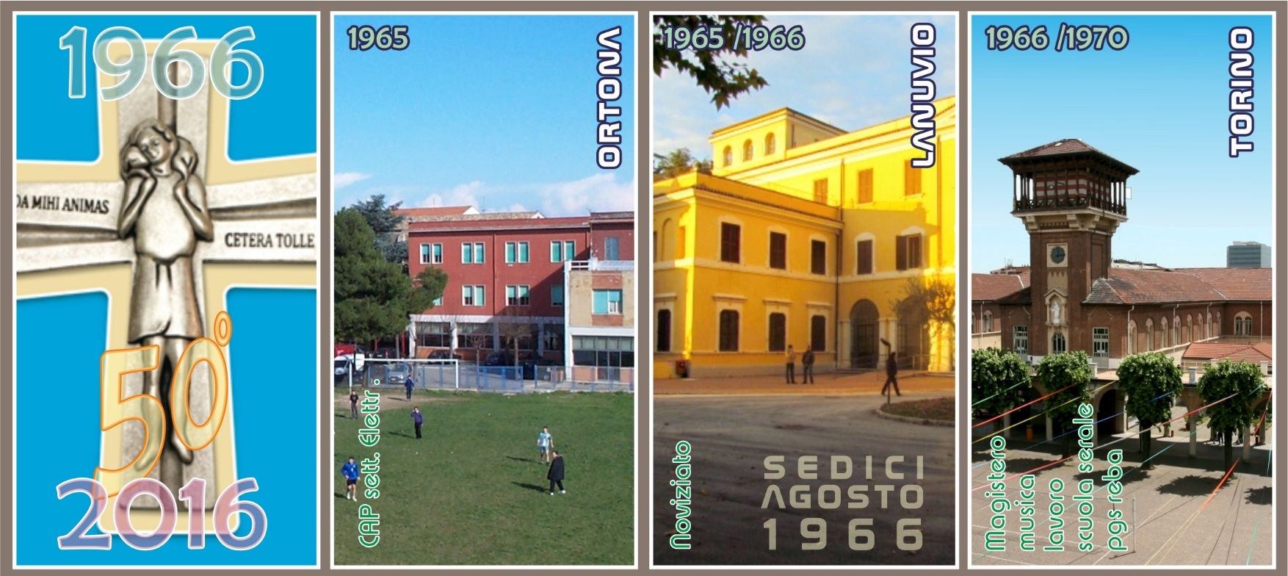


Slide 26

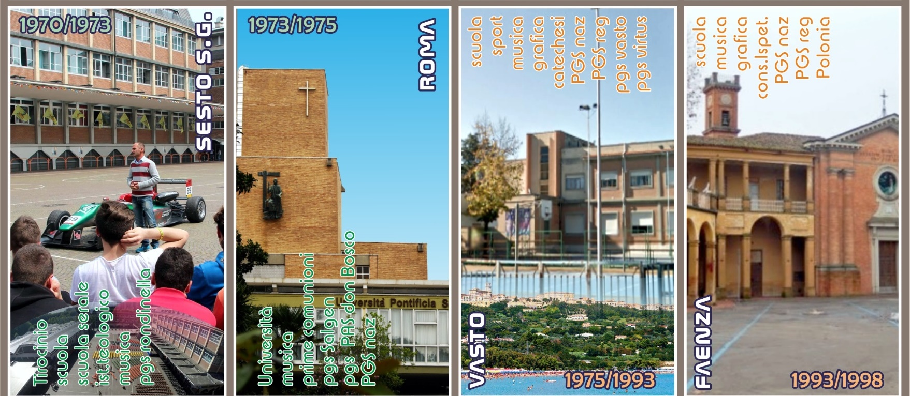

Slide 27

